Slide 1
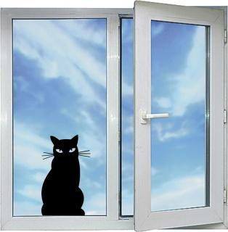
Právní okénko
Porada s řediteli škol a školských zařízení
Liberec
14. prosince 2023

Slide 2
Termíny porad v roce 2024
4. dubna - KÚ LK
19. – 20. září – místo bude upřesněno
12. prosince – KÚ LK

Slide 3
Školský rejstřík
předané výpisy zkontrolovat ve všech údajích
nezapomenout na označení (čísla popisná) budov
DD – povinnost zapsat i byty = místo, kde se poskytují školské služby (výzva z NPO)
do 31. ledna 2024 reagovat na tereza.valaskova@kraj-lbc.cz (i v případě, že je výpis v pořádku)
plánované změny v rejstříku je v roce 2024 nezbytné oznámit do 30. června

Slide 4
Výkazy
za správné, úplné a včasné vyplnění výkazů (všech částí) odpovídá ředitel
výkazy a jejich obsah je stanoven státem/MŠMT
P1 04 – k 30.9. – problémy s termíny, s vyplněnými údaji i s komunikací

Slide 5
FKSP
28. 12. 2023 by měla vyjít ve Sbírce zákonů novelizovaná vyhláška o FKSP
zákon č. 348/2023 Sb., kterým se mění některé zákony v souvislosti s konsolidací veřejných financí
posoudit, zda a jak je třeba reagovat (vnitřní předpis, kolektivní smlouva…)

Slide 6
Organizační změny
možná nutnost organizačních změn, příp. propuštění zaměstnanců škol a školských zařízení v důsledku změny rozpočtu
různá úskalí – nabízím konzultaci

Slide 7
Ukrajina
MŠMT vydalo opatření obecné povahy k přijímacím zkouškám i k maturitám
chystá se novela zákona č. 67/2022 Sb. (Lex Ukrajina školství)
- úlevy a přizpůsobení ve vzdělávání pouze v prvním roce po udělení dočasné ochrany
ukrajinský asistent pouze do konce tohoto školního roku

Slide 8
Přijímací řízení
novela školského zákona u podpisu prezidenta
ve Sbírce zákonů snad 15.12.
následně novela prováděcí vyhlášky
údaje o přijímacím řízení zveřejňujte také na www.EDULK.cz – v tomto roce pro jistotu duplicita
generální výjimka z nejvyššího počtu žáků ve třídě – rozhodnuto bude začátkem ledna
spíše se přikláníme ponechat tato místa pro řešení případných problémů v přijímacím řízení

Slide 9
Děkuji za pozornost ☺
helena.vaskova@kraj-lbc.cz
485 226 218
739 541 698

